Slide 1
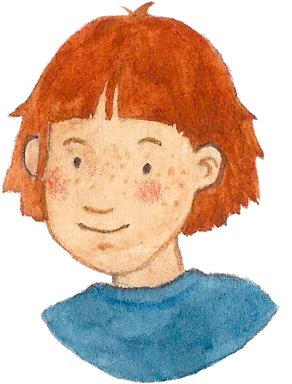
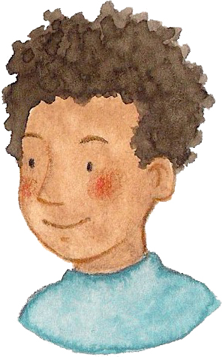
Daten darstellen
Представяне на данни [Predstavyane na danni]
20
Klasse 2
 | 15 | 9
15
10
5
die Tabelle
das Diagramm
die Strichliste
Таблица [tablitsa]
Диаграма [diagrama]
Маркировки [markirovki]

Slide 2
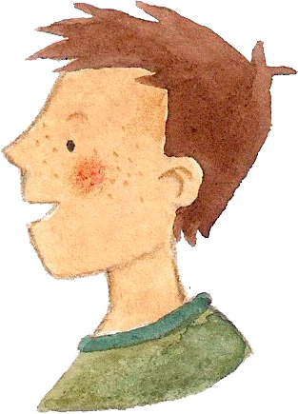
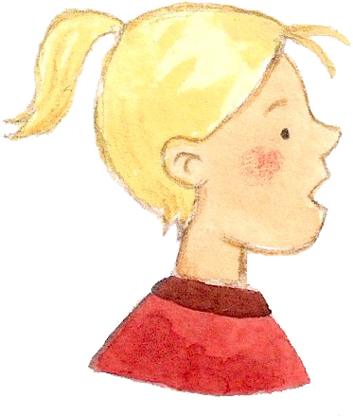
Häufigkeiten
Честоти [chestoti]
Wie kommst du zur Schule?
Ich komme immer mit dem Bus.
Как идваш на училище?
[Kak idvash na uchilishte?]
Аз идвам винаги с автобуса.
[Az idvam vinagi s avtobusa.]

Slide 3
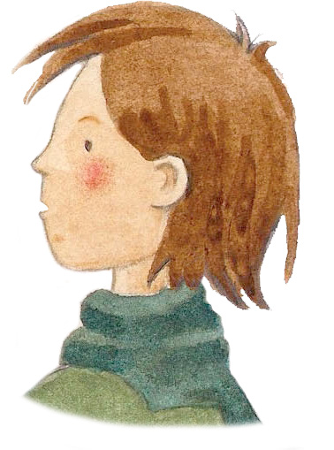
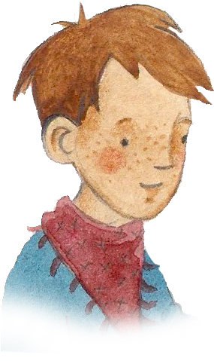
Häufigkeiten
Честоти [chestoti]
Ich komme selten mit dem Fahrrad.
Ich komme nie mit dem Auto.
Аз идвам рядко с колелото.
[Az idvam ryadko s koleloto.]
Аз не идвам никога с колата.
[Az ne idvam nikoga s kolata.]
Ich komme oft zu Fuß.
Аз идвам често пеша.
[Az idvam chesto pesha.]

Slide 4
Häufigkeiten
Честоти [chestoti]
immer
oft
selten
nie
винаги
[vinagi]
често
[chesto]
рядко
[ryadko]
никога
[nikoga]

Slide 5
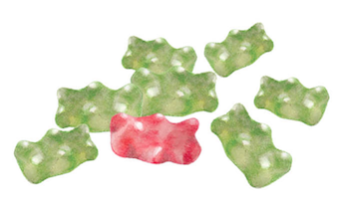
Wahrscheinlichkeiten
Вероятности [Veroyatnosti]
Es ist unwahrscheinlich, dass du ein rotes Gummibärchen nimmst.
Du nimmst wahrscheinlich ein grünes Gummibärchen.
Малко вероятно е, че ще вземеш червен бонбон.
[Malko veroyatno e, che shte vzemesh cherven bonbon.]
Ти ще вземеш вероятно зелен бонбон.
[Ti shte vzemesh veroyatno zelen bonbon.]

Slide 6
Wahrscheinlichkeiten
Вероятности [Veroyatnosti]
Es ist möglich, dass du ein rotes Gummibärchen nimmst.
Es ist möglich, dass du ein grünes Gummibärchen nimmst.
Възможно е да вземеш червен бонбон.
[Vuzmozhno e da vzemesh cherven bonbon. ]
Възможно е да вземеш зелен бонбон.
[Vuzmozhno e da vzemesh zelen bonbon.]

Slide 7
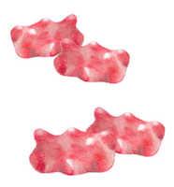
Wahrscheinlichkeiten
Вероятности [Veroyatnosti]
Es ist unmöglich, dass du ein grünes Gummibärchen nimmst.
Du nimmst sicher ein rotes Gummibärchen.
Със сигурност ще вземеш червен бонбон.
[Sus sigurnost shte vzemesh cherven bonbon.]
Невъзможно е да вземеш зелен бонбон.
[Nevuzmozhno e da vzemesh zelen bonbon.]

Slide 8
Wahrscheinlichkeiten
Вероятности [Veroyatnosti]
sicher
möglich
unmöglich
със сигурност
[sus sigurnost]
възможно
[vuzmozhno]
невъзможно
[nevuzmozhno]
wahrscheinlich
unwahrscheinlich
вероятно
[veroyatno]
малко вероятно
[malko veroyatno]

